Slide 1


Slide 2
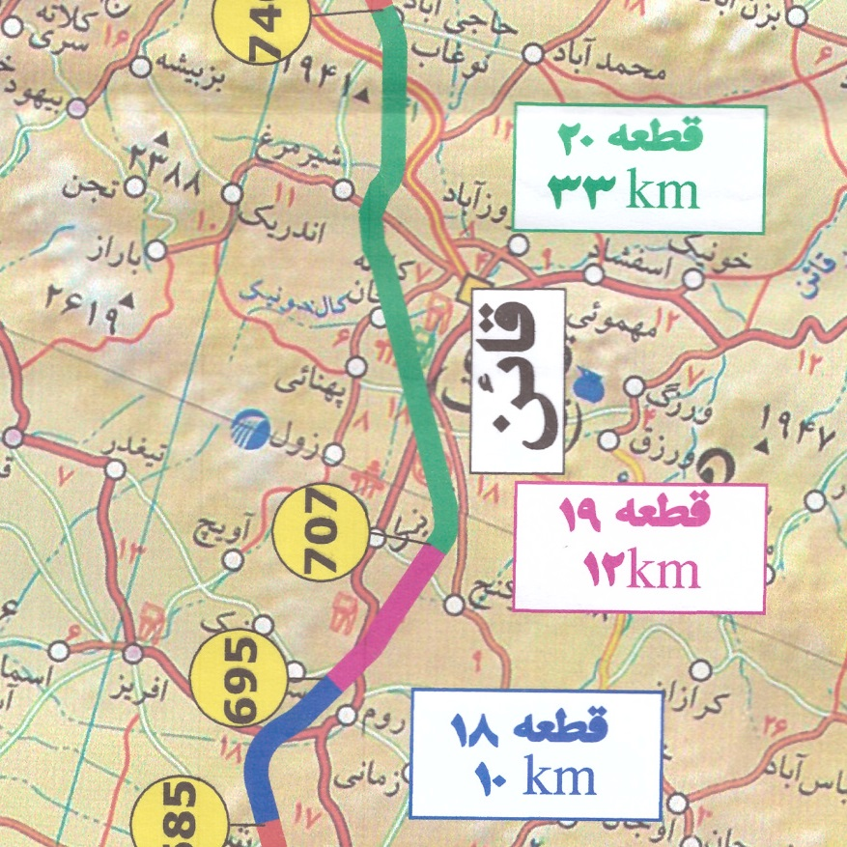




وزارت راه و شهرسازی
تاریخ عقد قرارداد: 1402/03/28
15/1402/45414شماره قرارداد :
مدت پیمان : 24 ماه
موقعیت : خراسان جنوبی
پیمانکار:
مشاور نظارت :
مشاور طراح :
عنوان پروژه
زیرسازی قطعه 20 طرح راه‌آهن زاهدان - زابل - بیرجند - مشهد
از کیلومتر 000+707 تا کیلومتر 000+740
شرکت توسعه راههای پارس
مهندسین مشاور رهاب
مهندسین مشاور پل رود

Slide 3
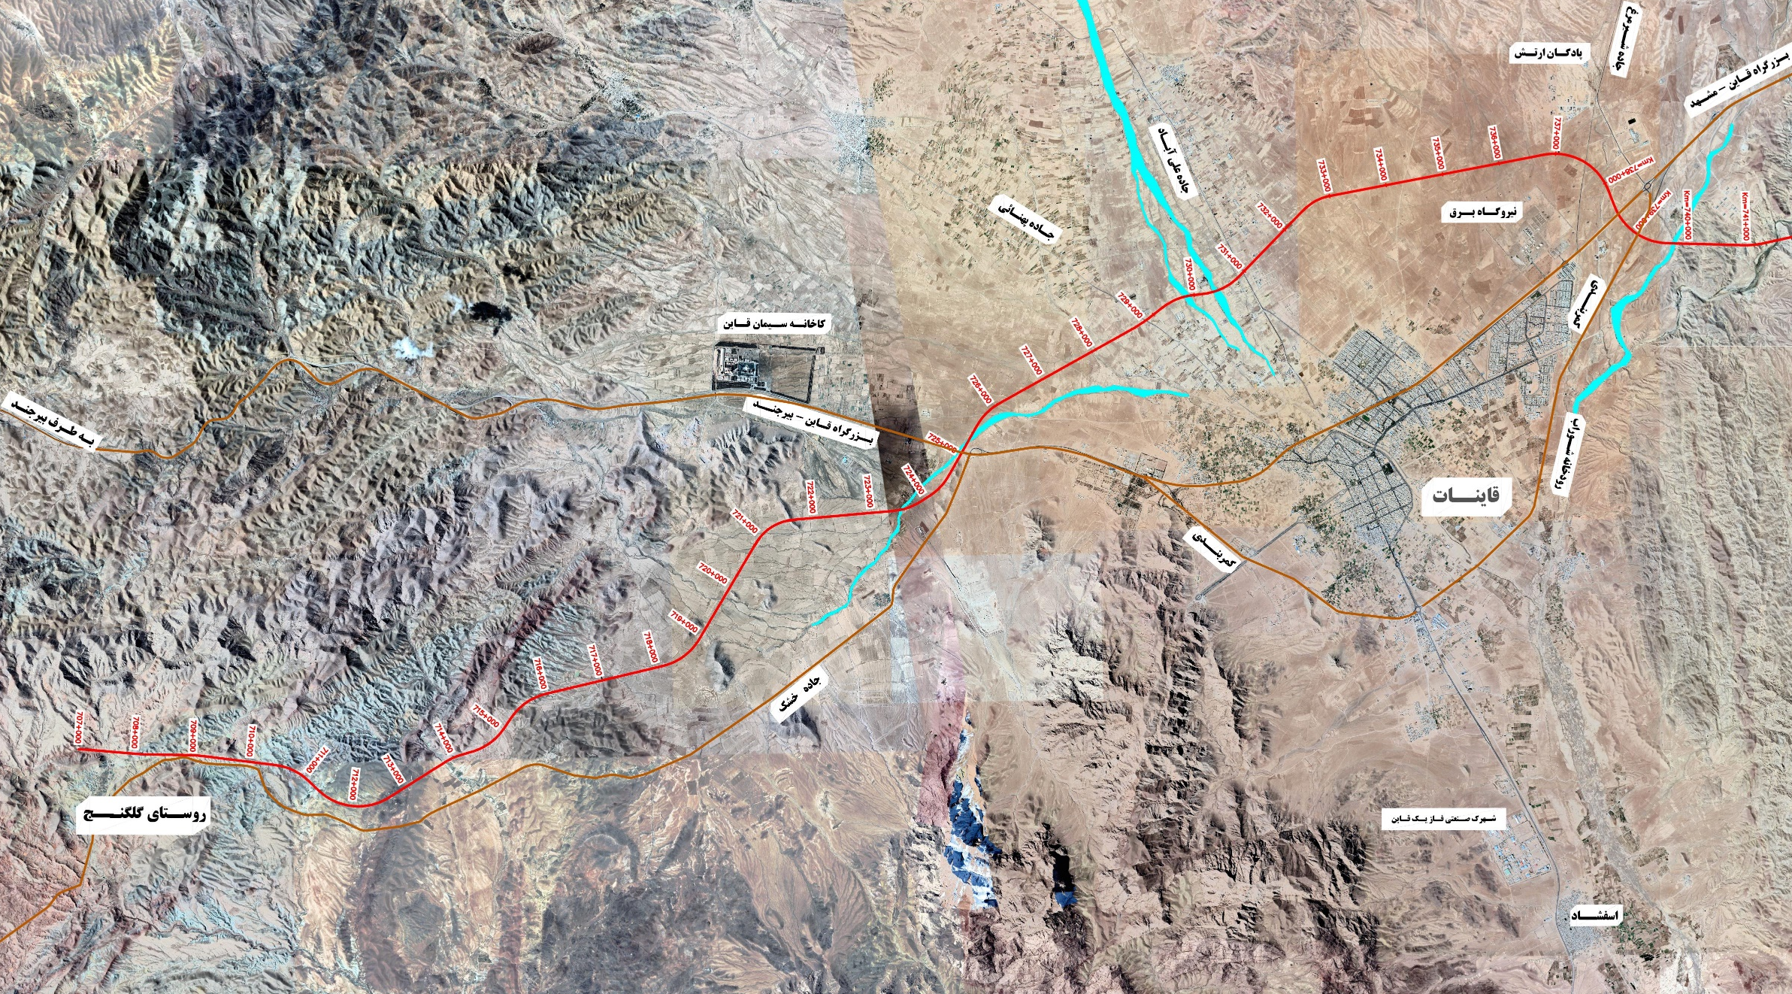

Slide 4
ارکان طرح
مشاور نظارت :
مهندسین مشاور رهاب
کارفرما:
وزارت راه و شهرسازی - شرکت ساخت و توسعه زیربناهای حمل و نقل کشور
سیمای طرح
احجام پروژه
وضعیت موجود
تجهیز کارگاه
پیمانکار:
شرکت توسعه راه های پارس
مشاور طراح:
مهندسین مشاور پل رود
ماشین آلات و پرسنل
موانع و مشکلات
تصاویر

Slide 5
ارکان طرح
محدوده شهر قاین
موقعیت
محدوده شهر قاین
سیمای طرح
24 ماه
مدت قرارداد
احجام پروژه
33 کیلومتر
طول مسیر
وضعیت موجود
2 ایستگاه به طول 2700 متر
تعداد ایستگاه
تجهیز کارگاه
123 آبرو
تعداد ابنیه فنی
ماشین آلات و پرسنل
1 دستگاه به طول 100 متر
تونل
موانع و مشکلات
6 دستگاه با مجموع طول 635 متر
طول پلهای بزرگ
تصاویر

Slide 6
واحد | احجام به هنگام | احجام قراردادی | فعاليت
مترمكعب | 732،947 | 1،607،000 | خاكبرداري
مترمكعب | 1،760،000 | 919،000 | خاکبرداری قرضه
مترمكعب | 2،200،000 | 1،726،000 | خاکریزی
مترمكعب | 66000 | 66000 | بتن ريزي درجا
مترمكعب | 1،300 | 1،300 | بتن پيش ساخته
تن | 2،050 | 2،050 | آرماتور
مترمربع | 93،800 | 93،800 | قالب بندی
ارکان طرح
سیمای طرح
احجام پروژه
وضعیت موجود
تجهیز کارگاه
ماشین آلات و پرسنل
موانع و مشکلات
تصاویر

Slide 7
ارکان طرح
احجام اجرا شده پروژه
درصد پیشرفت فیزیکی | واحد | مقدار كل اجرا شده | فعاليت
8.5٪ | مترمكعب | 157،000 | خاكبرداري
12.1٪ | مترمكعب | 212،000 | خاکبرداری قرضه
18.4٪ | مترمكعب | 320،000 | خاکریزی
6.3٪ | مترمكعب | 2،870 | بتن ريزي درجا
- | مترمكعب | - | بتن پيش ساخته
12.9٪ | مترمكعب | 2،950 | پی کنی
2.6 ٪ | مترمربع | 2،450 | قالب بندی
7.1 ٪ | درصد پیشرفت پروژه | درصد پیشرفت پروژه | درصد پیشرفت پروژه
سیمای طرح
احجام پروژه
وضعیت موجود
تجهیز کارگاه
ماشین آلات و پرسنل
موانع و مشکلات
تصاویر

Slide 8
ارکان طرح
اهم فعالیت های تجهیز کارگاه
تخصیص زمین محصور جهت احداث دفاتر ستادی به مساحت 6800 مترمربع
تخصیص زمین جهت استقرار بچینگ، سنگ شکن و تعمیرگاه به مساحت 20000 مترمربع
ساخت و تجهیز دفاتر اداری و مدیریت و انبار به مساحت 578 مترمربع
ساخت تعمیرگاه و تجهیز
نصب و تجهیز بچینگ
امکان ذخیره سازی 150000 هزارلیترسوخت
امکان ذخیره سازی 150000 هزارلیترآب شرب
ساخت و تجهیز آزمایشگاه و استقرار کارفرما
ساخت، تجهیز و راه اندازی آشپزخانه جهت طبخ غذا
احداث و تجهیز دفاتر نظارت و کارفرما
ساخت خوابگاه پرسنلی با زیربنای 353 متر مربع و امکان اسکان 50 نفر پرسنل
ساخت و تجهیز آزمایشگاه شرکت آباد کیفیت پارس
سیمای طرح
احجام پروژه
وضعیت موجود
تجهیز کارگاه
ماشین آلات و پرسنل
موانع و مشکلات
تصاویر

Slide 9
ارکان طرح
تعداد پرسنل حاضر در پروژه
تفکیک پرسنل شاغل در پروژه
تعداد(نفر) | دپارتمان
10 | مدیریت و دفتر فنی
20 | عملیات خاکی و اجرا
7 | امور اداری و مالی
30 | ماشین آلات و تعمیرگاه
6 | آزمایشگاه و تاسیسات
85 | پیمانکاران عملیات خاکی
15 | قالب بندی
7 | واحد نقشه برداری
180 | جمع کل
سیمای طرح
احجام پروژه
وضعیت موجود
تجهیز کارگاه
پرسنل و ماشین آلات
موانع و مشکلات
تصاویر

Slide 10
ارکان طرح
تعداد ماشین آلات حاضر در پروژه
تعداد | شرح دستگاه
9 | بلدوزر
4 | بیل مکانیکی
3 | گریدر
7 | لودر
25 | کامیون کمپرسی
6 | تانکر آبپاش
9 | غلطک
4 | تراک میکسر
7 | پمپ بتن
۷۱ | جمع کل
سیمای طرح
احجام پروژه
وضعیت موجود
تجهیز کارگاه
پرسنل و ماشین آلات
موانع و مشکلات
تصاویر

Slide 11
ارکان طرح
منابع قرضه
الف ) استحصال از رودخانه های محلی
عبدالرحمتی
علی آباد
شورآب
ب) زمین های مالکین و معارضین
ج)اراضی منابع ملی
سیمای طرح
احجام پروژه
وضعیت موجود
تجهیز کارگاه
پرسنل و ماشین آلات
موانع و مشکلات
تصاویر

Slide 12
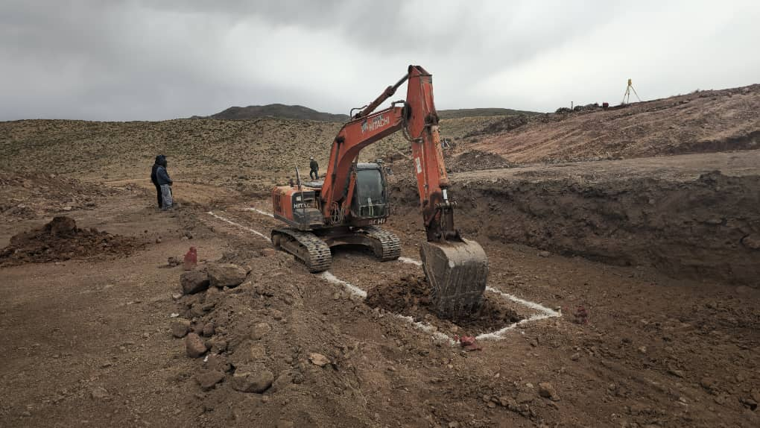
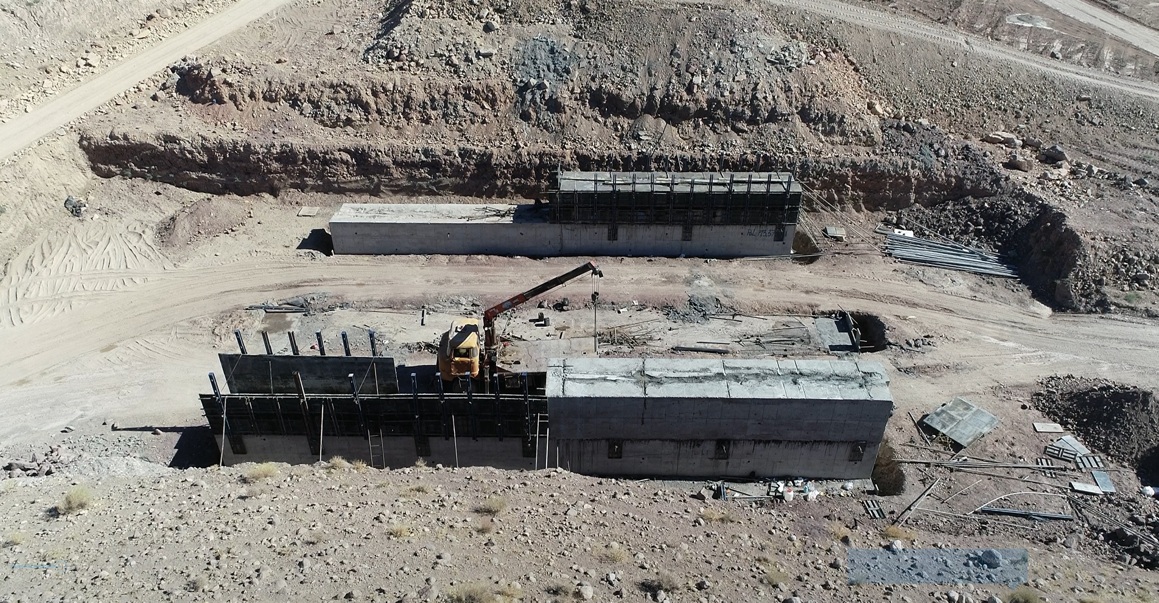
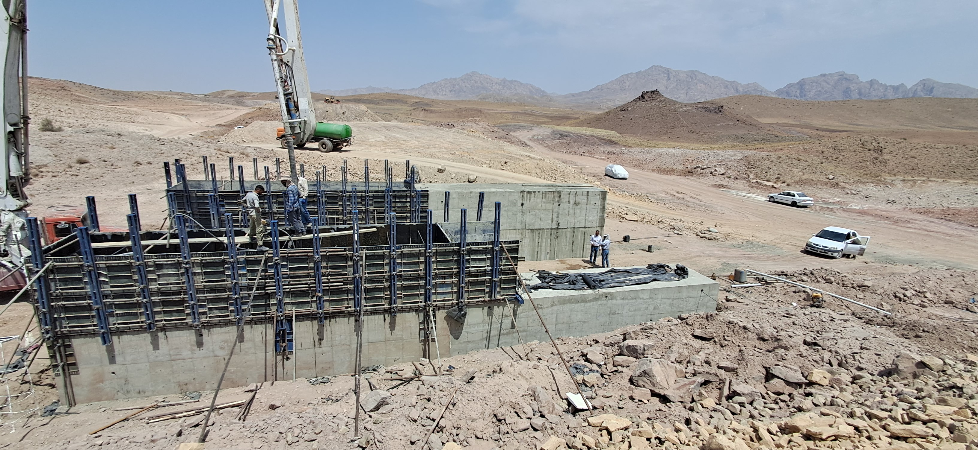
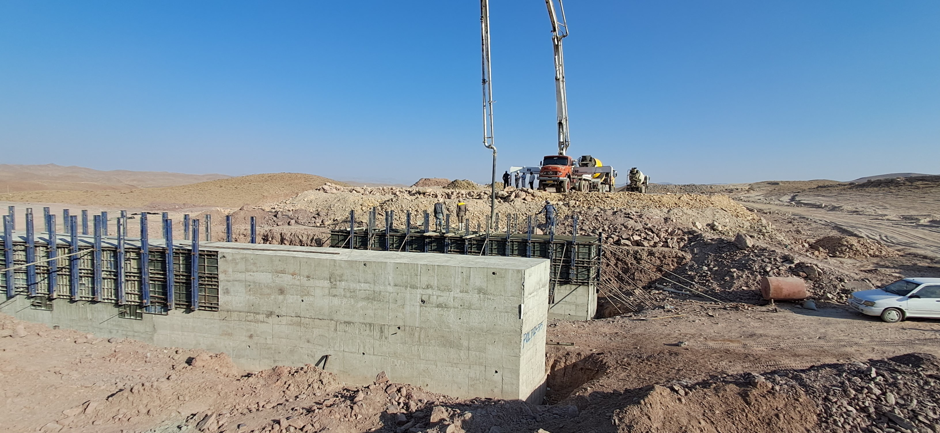
ابنیه فنی
ارکان طرح
سیمای طرح
احجام پروژه
وضعیت موجود
تجهیز کارگاه
پرسنل و ماشین آلات
موانع و مشکلات
تصاویر

Slide 13
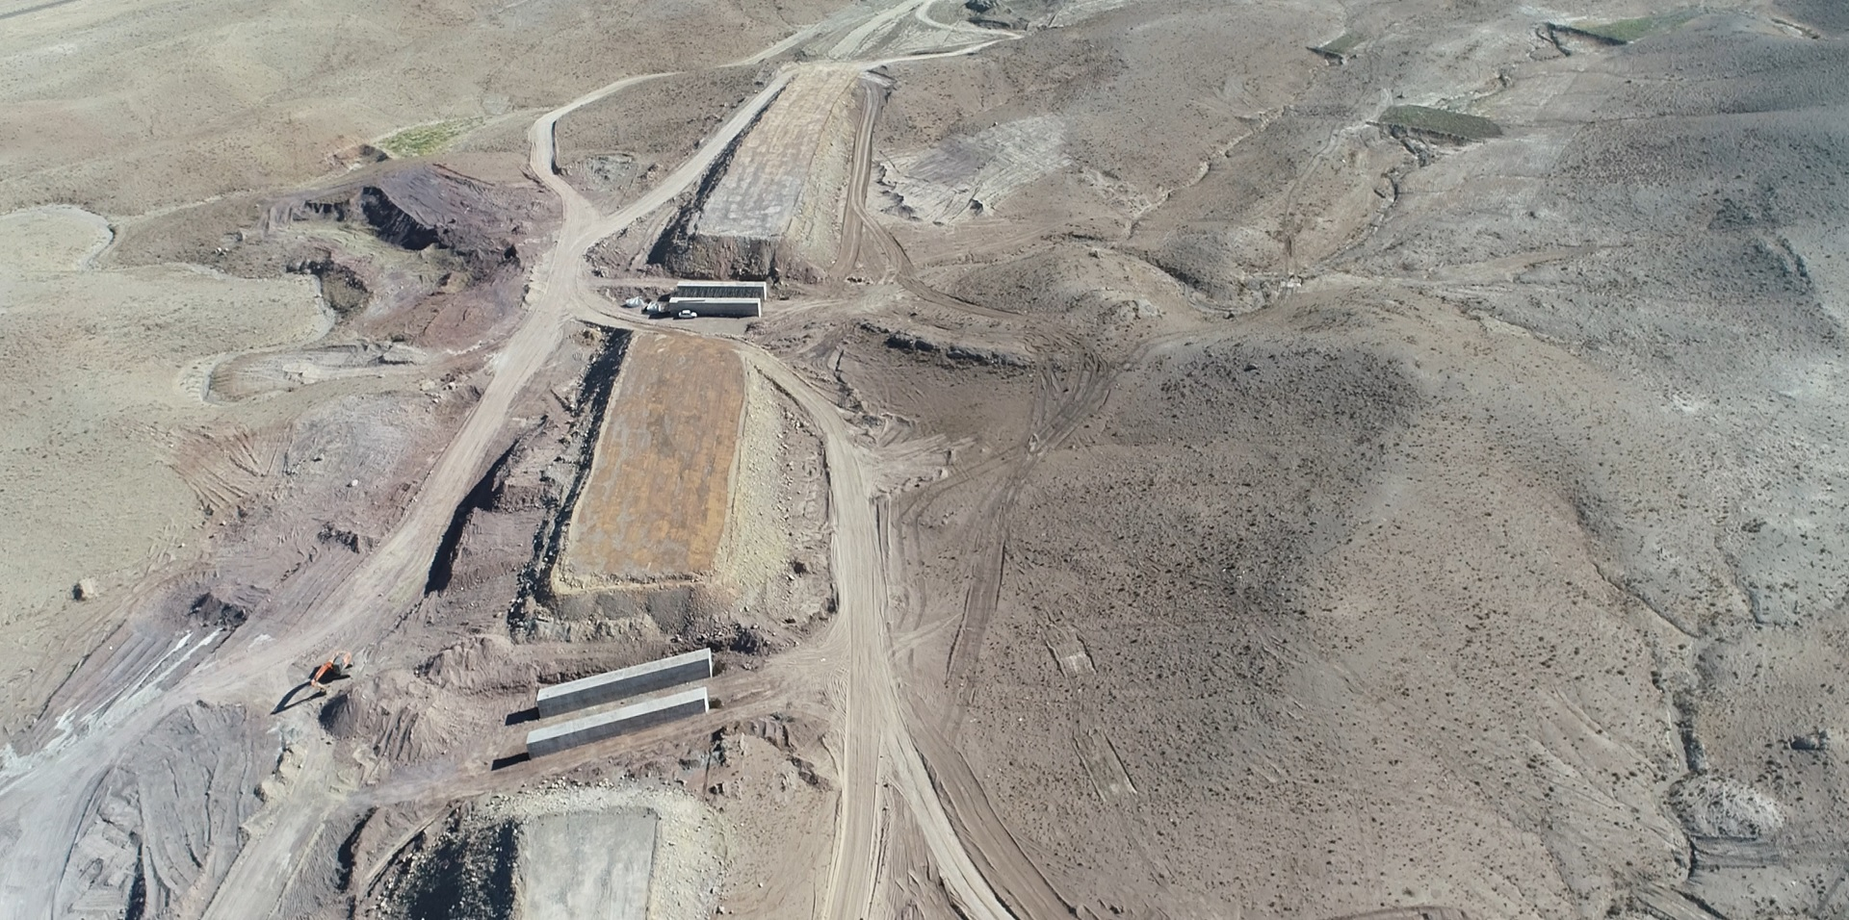
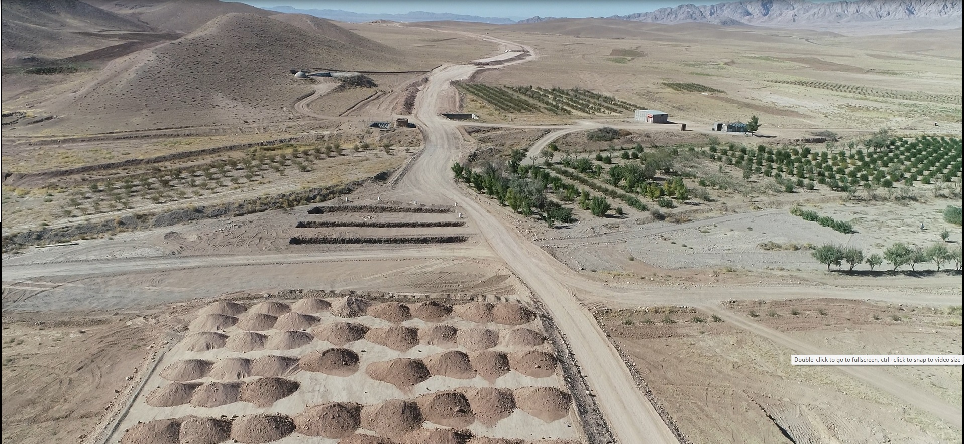
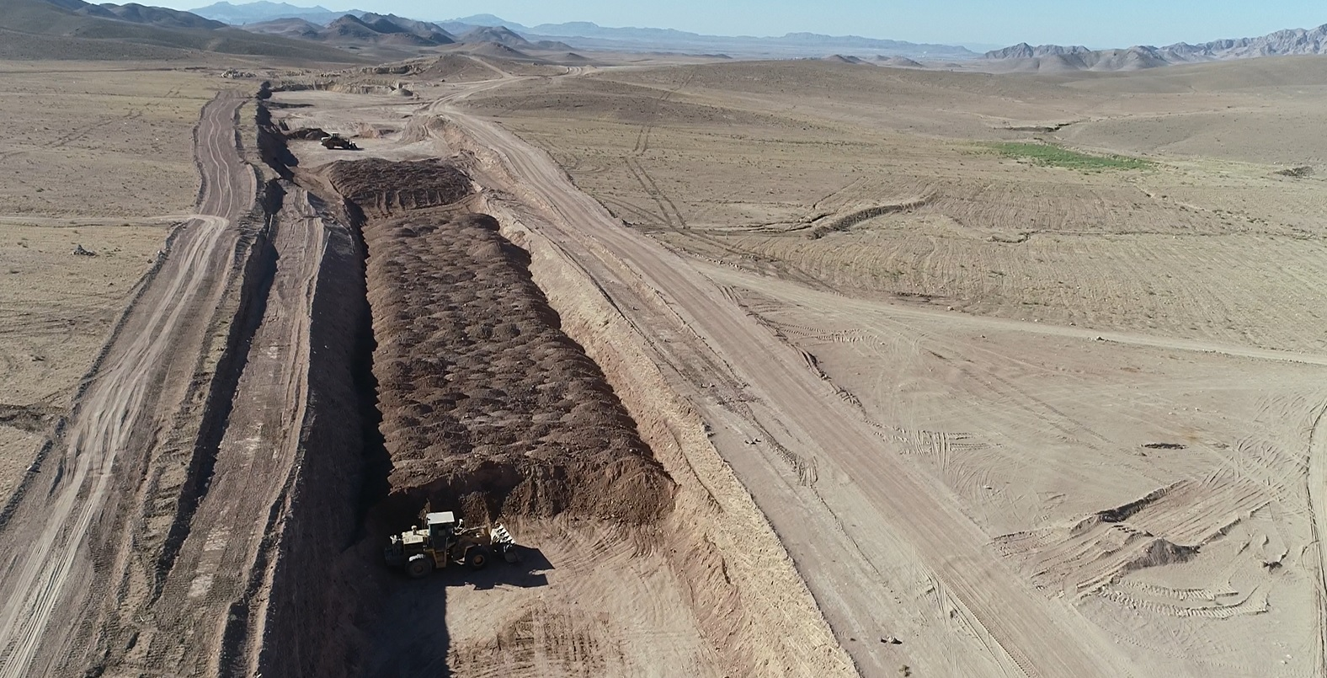
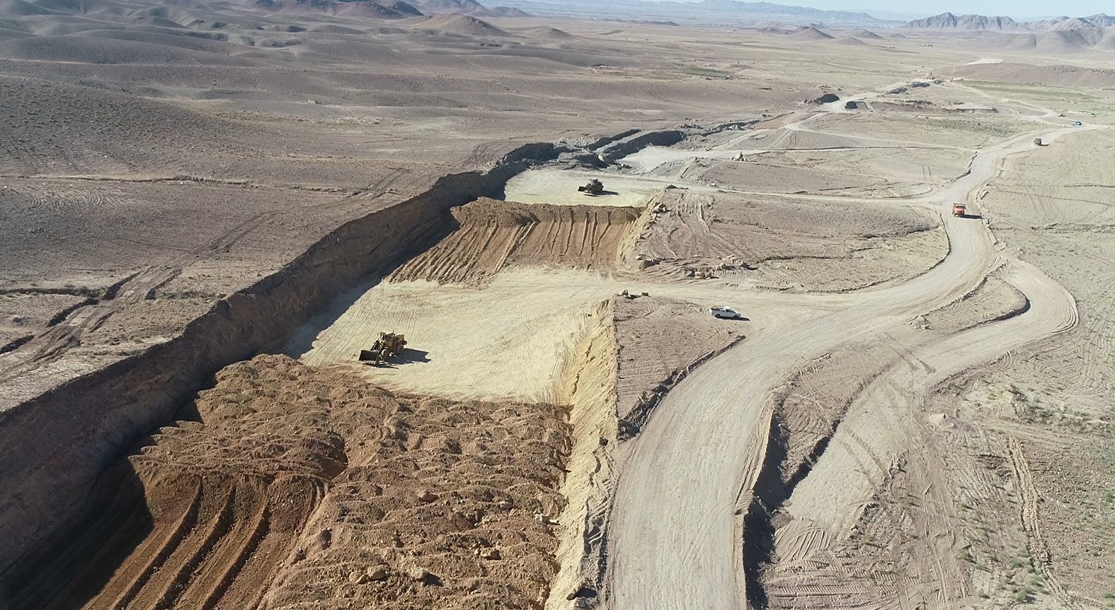
عملیات خاکبرداری و خاکریزی
ارکان طرح
سیمای طرح
احجام پروژه
وضعیت موجود
تجهیز کارگاه
پرسنل و ماشین آلات
موانع و مشکلات
تصاویر

Slide 14
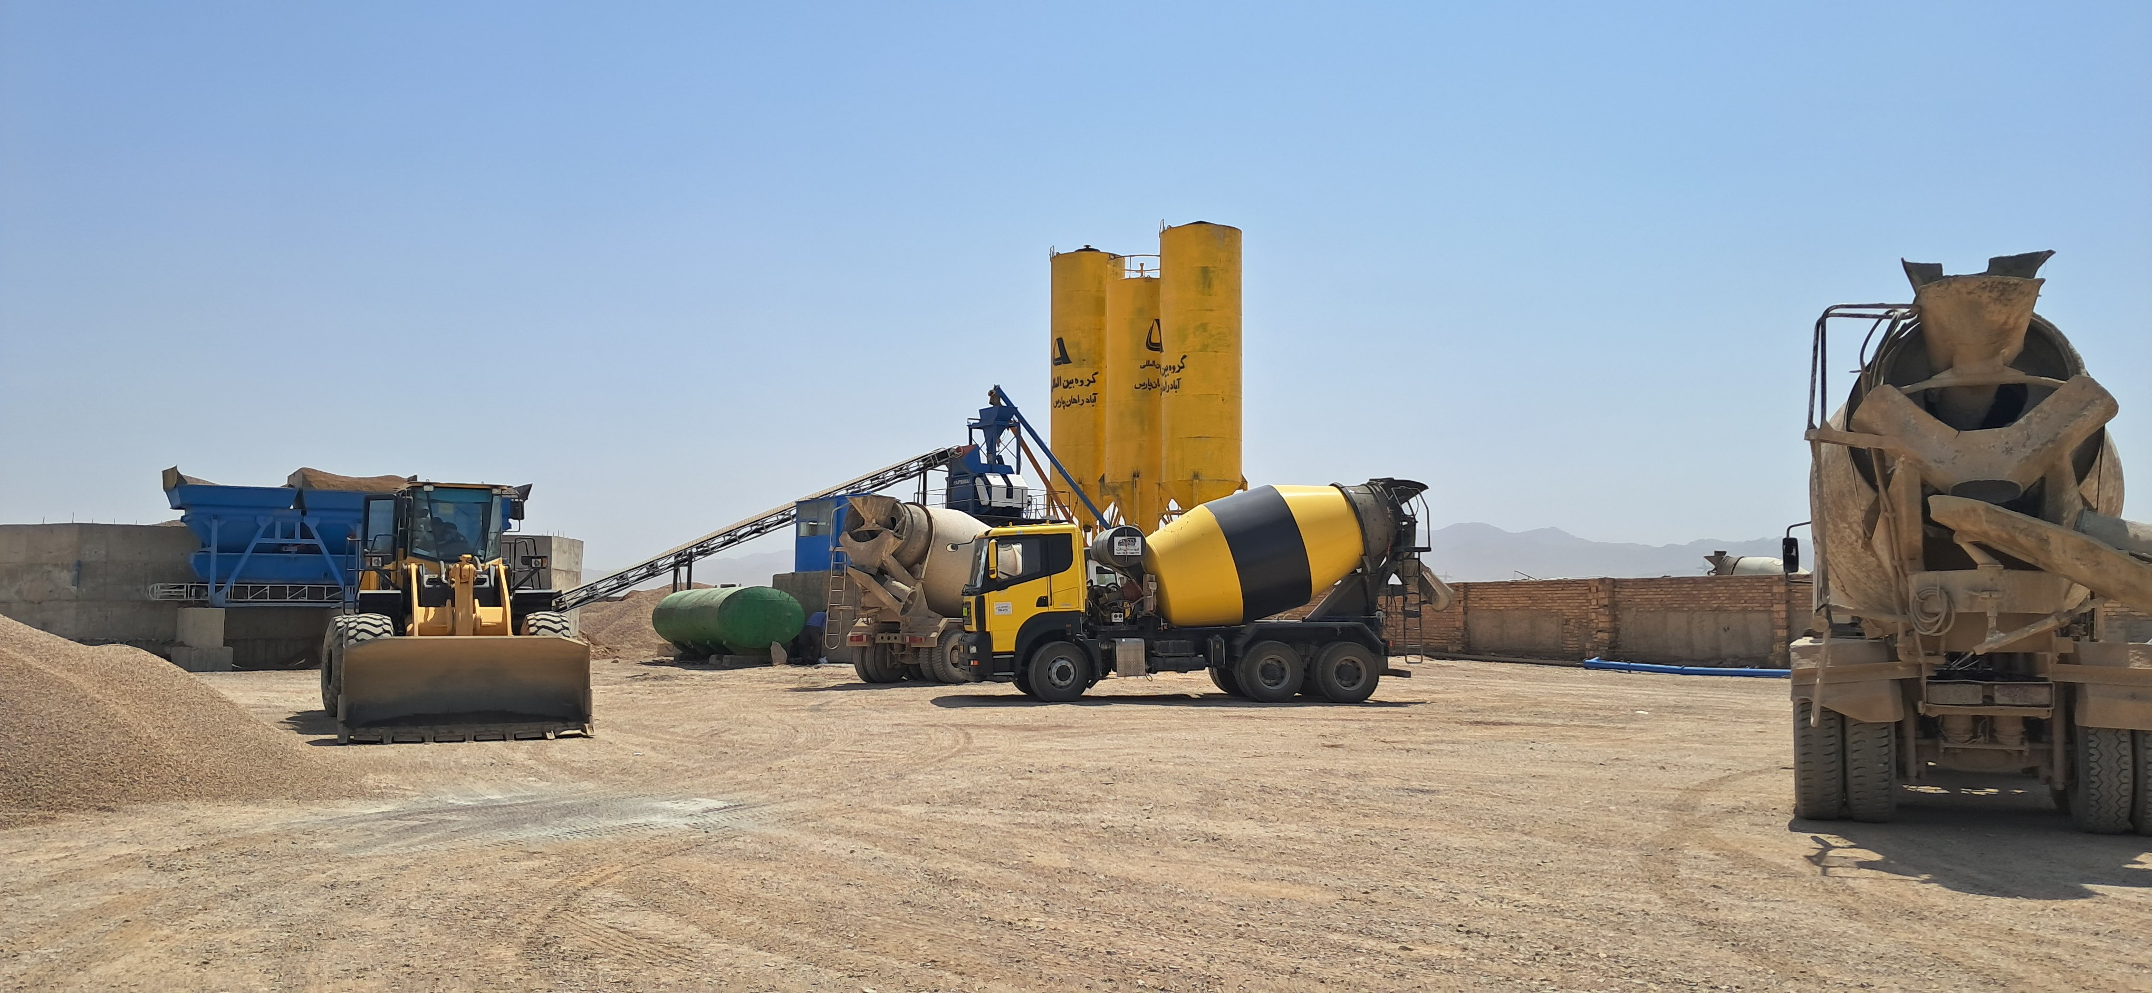
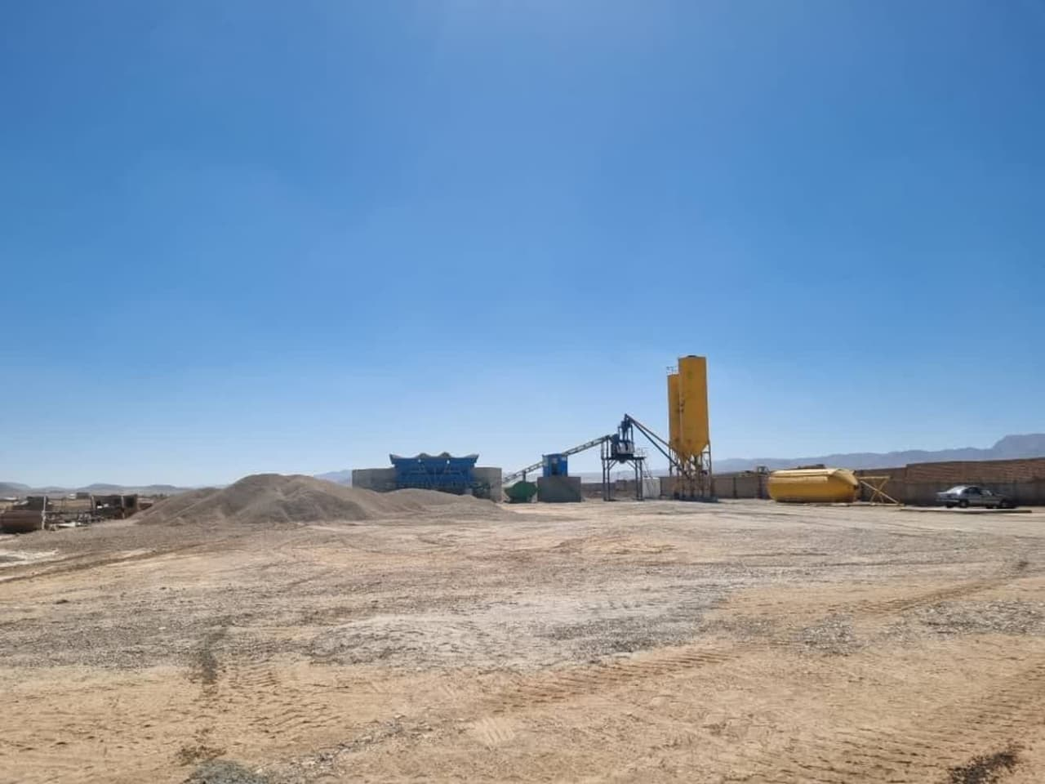
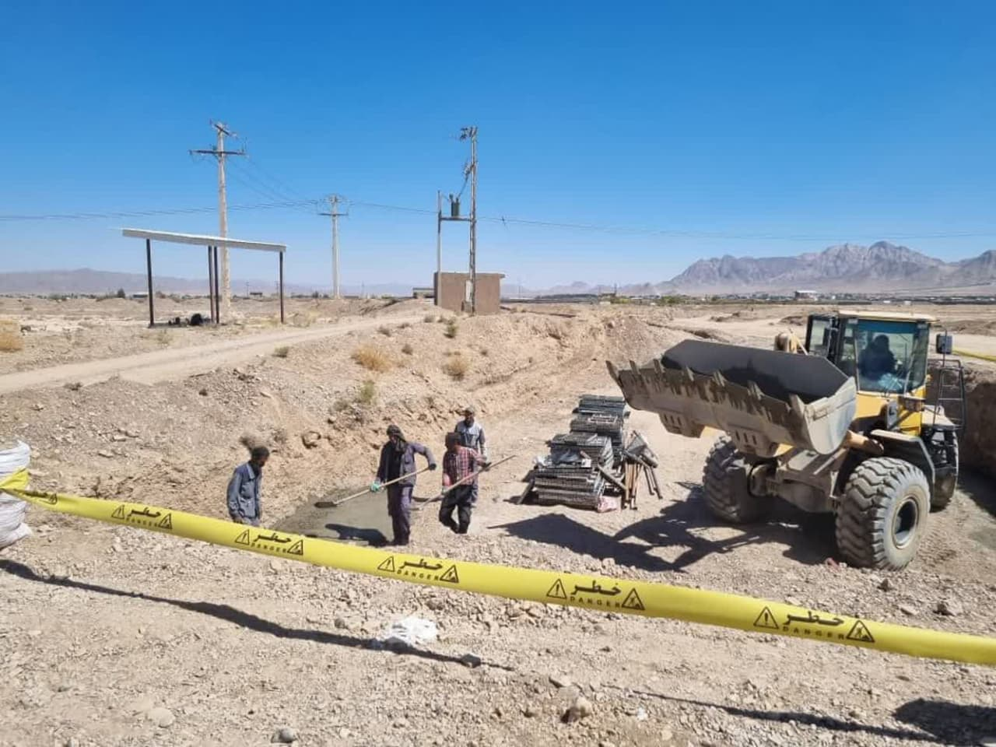
ارکان طرح
سیمای طرح
احجام پروژه
وضعیت موجود
تجهیز کارگاه
پرسنل و ماشین آلات
عملیات نصب سیستم های تولید مصالح و باسکول
موانع و مشکلات
تصاویر

Slide 15
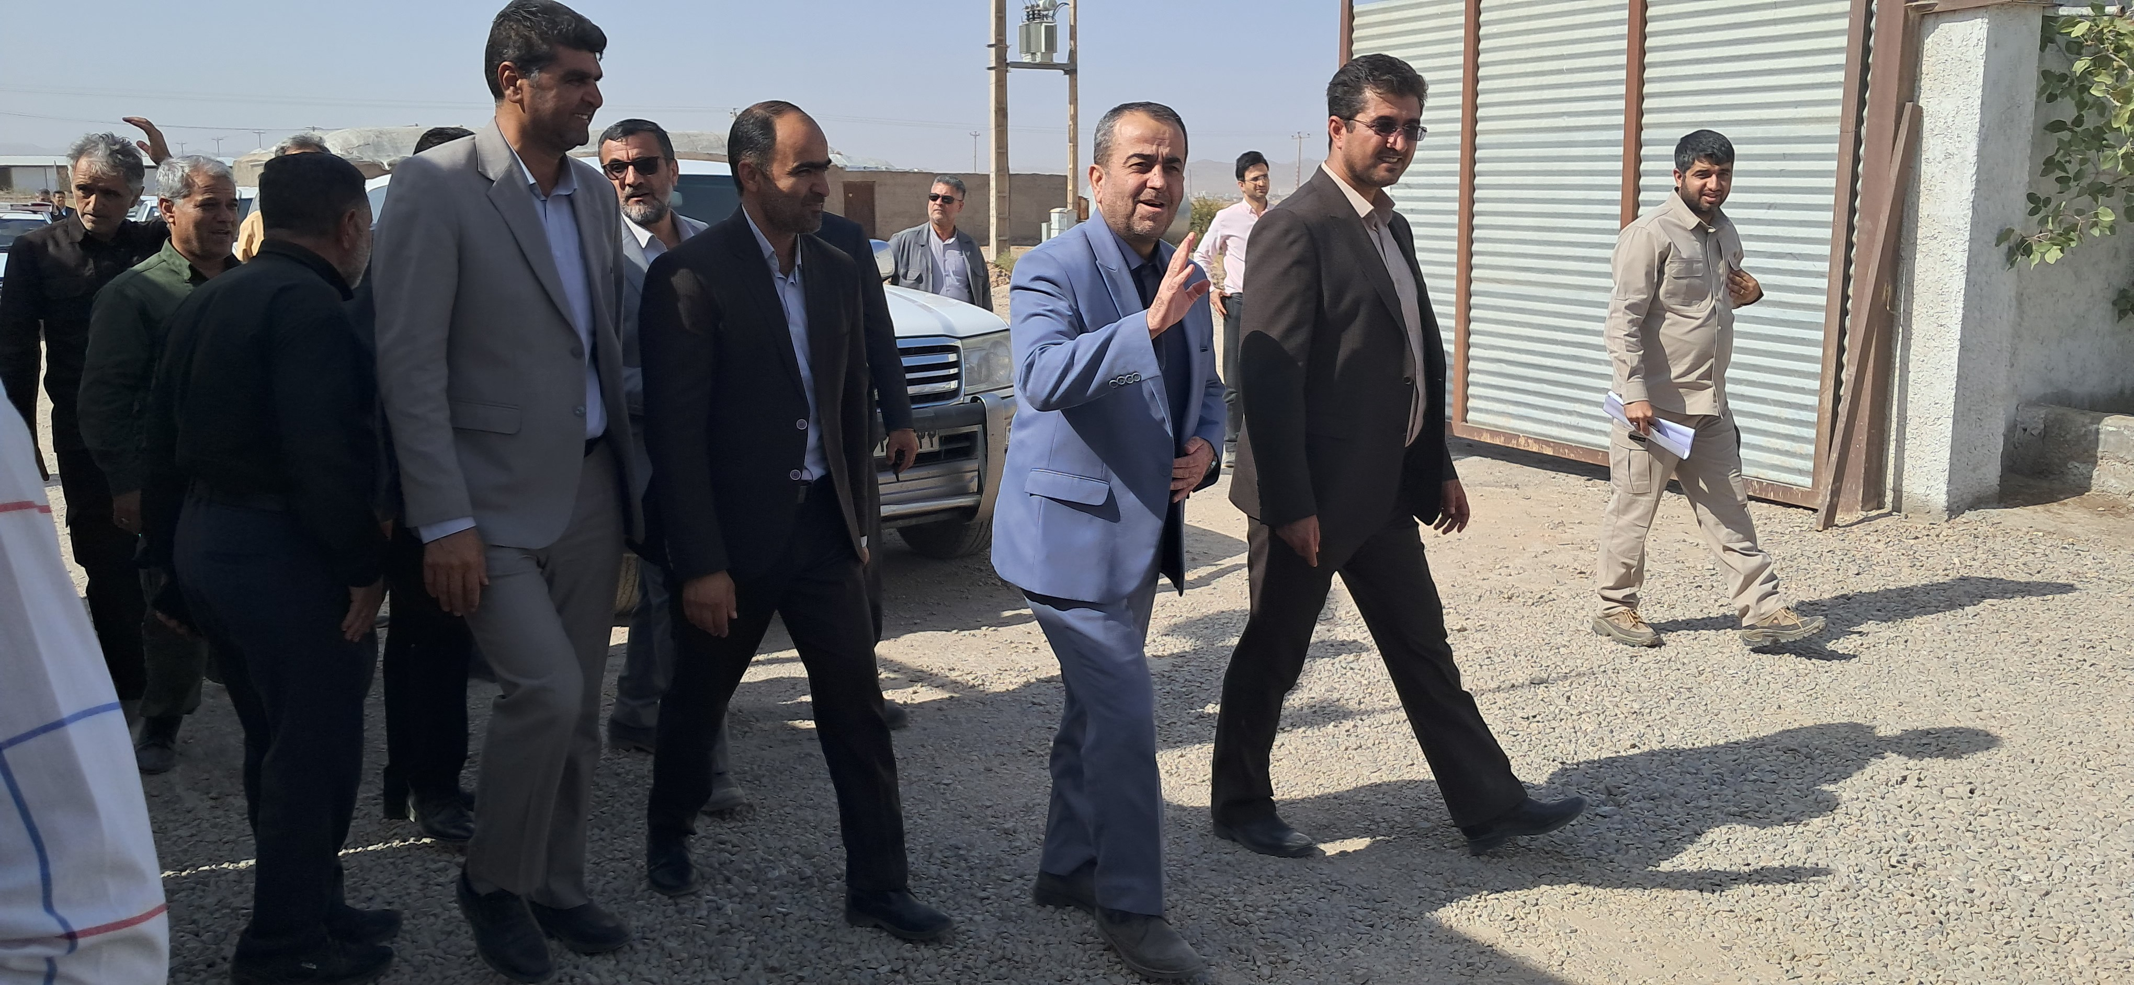
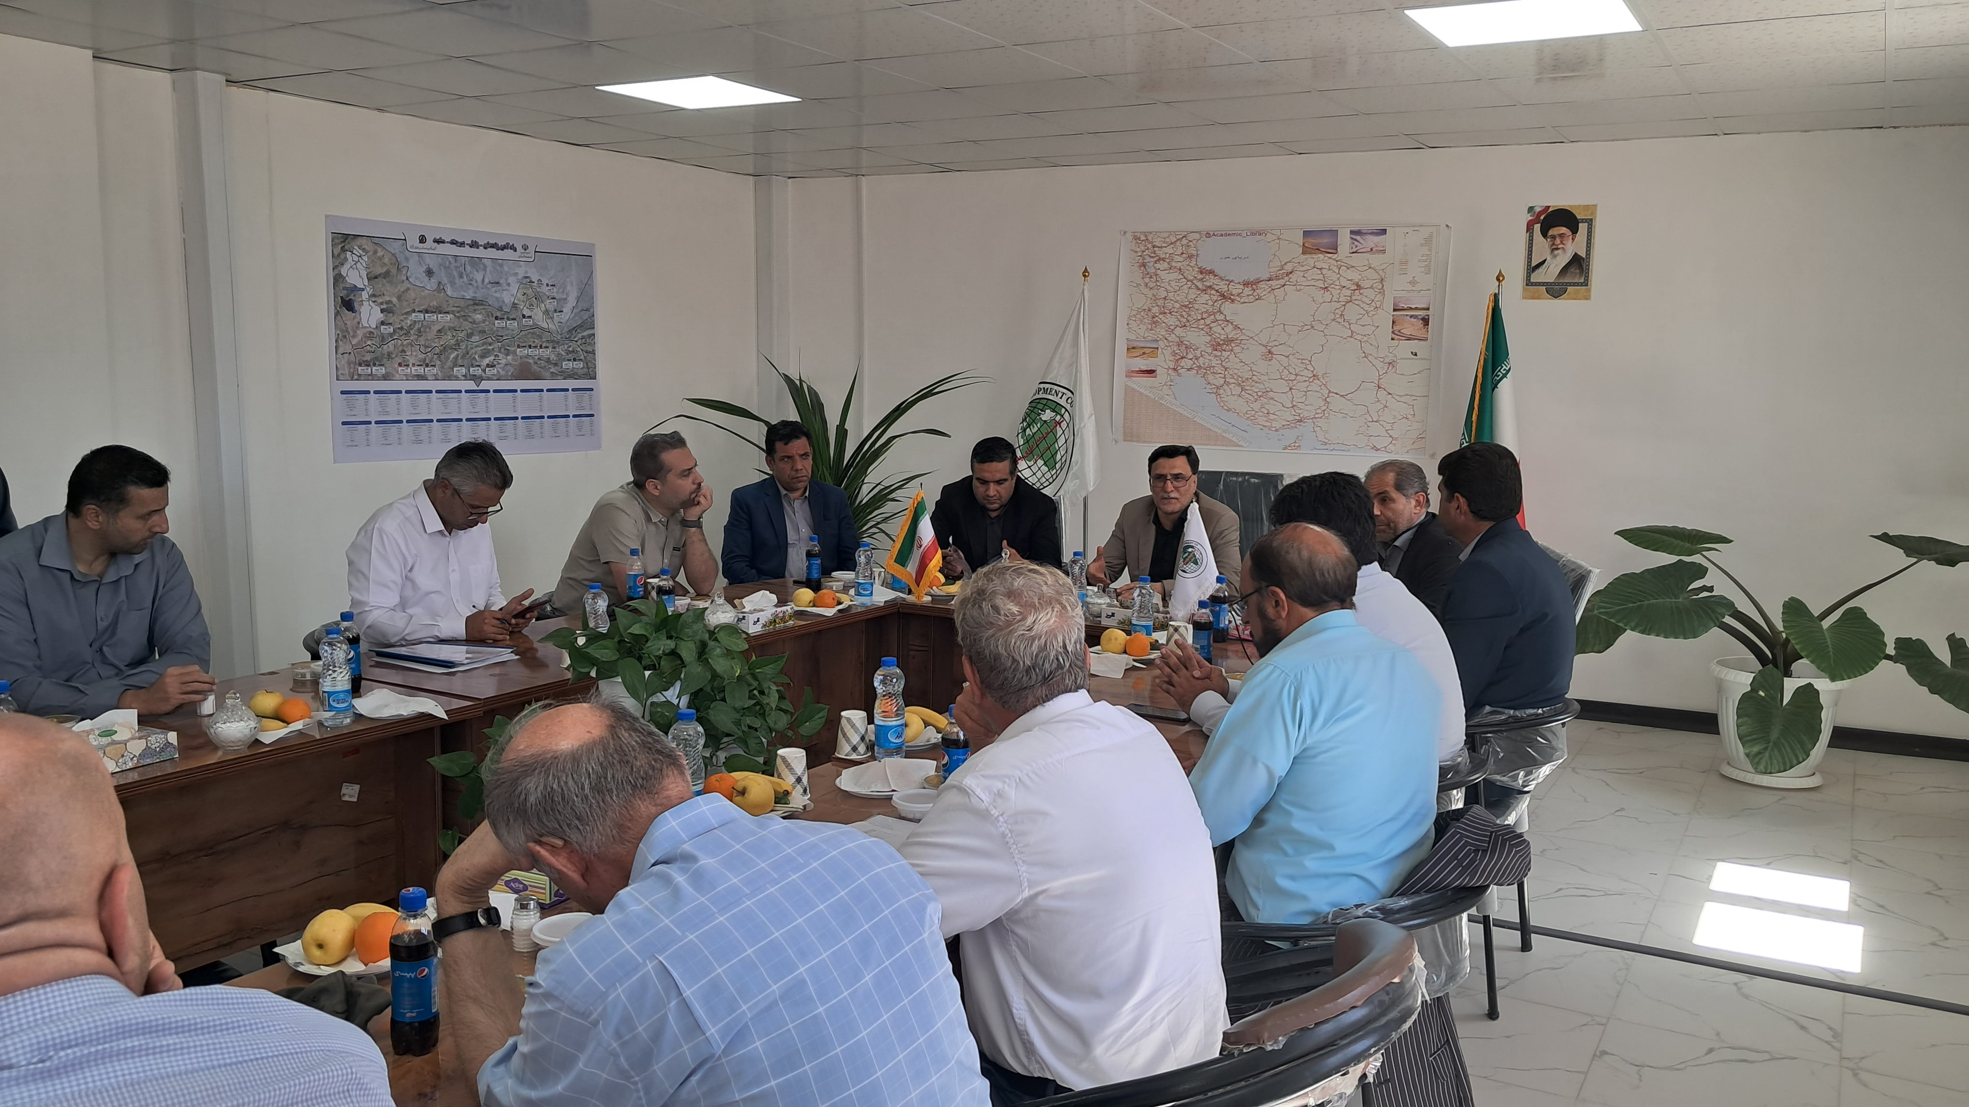
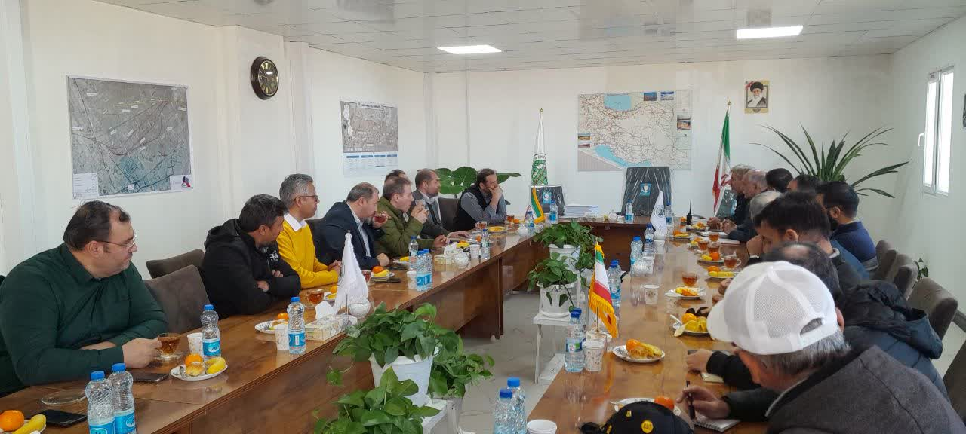
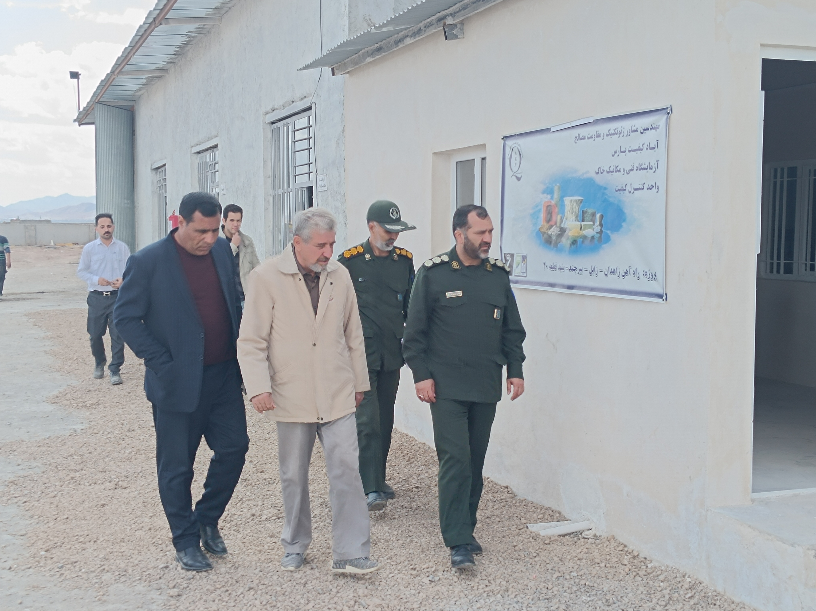
بازدیدهای انجام شده از پروژه
ارکان طرح
سیمای طرح
احجام پروژه
وضعیت موجود
تجهیز کارگاه
بازدید استاندار و فرماندار محترم
بازدید جناب آقای مهندس خطیبی
پرسنل و ماشین آلات
موانع و مشکلات
تصاویر
بازدید فرمانده سپاه قاین

Slide 16
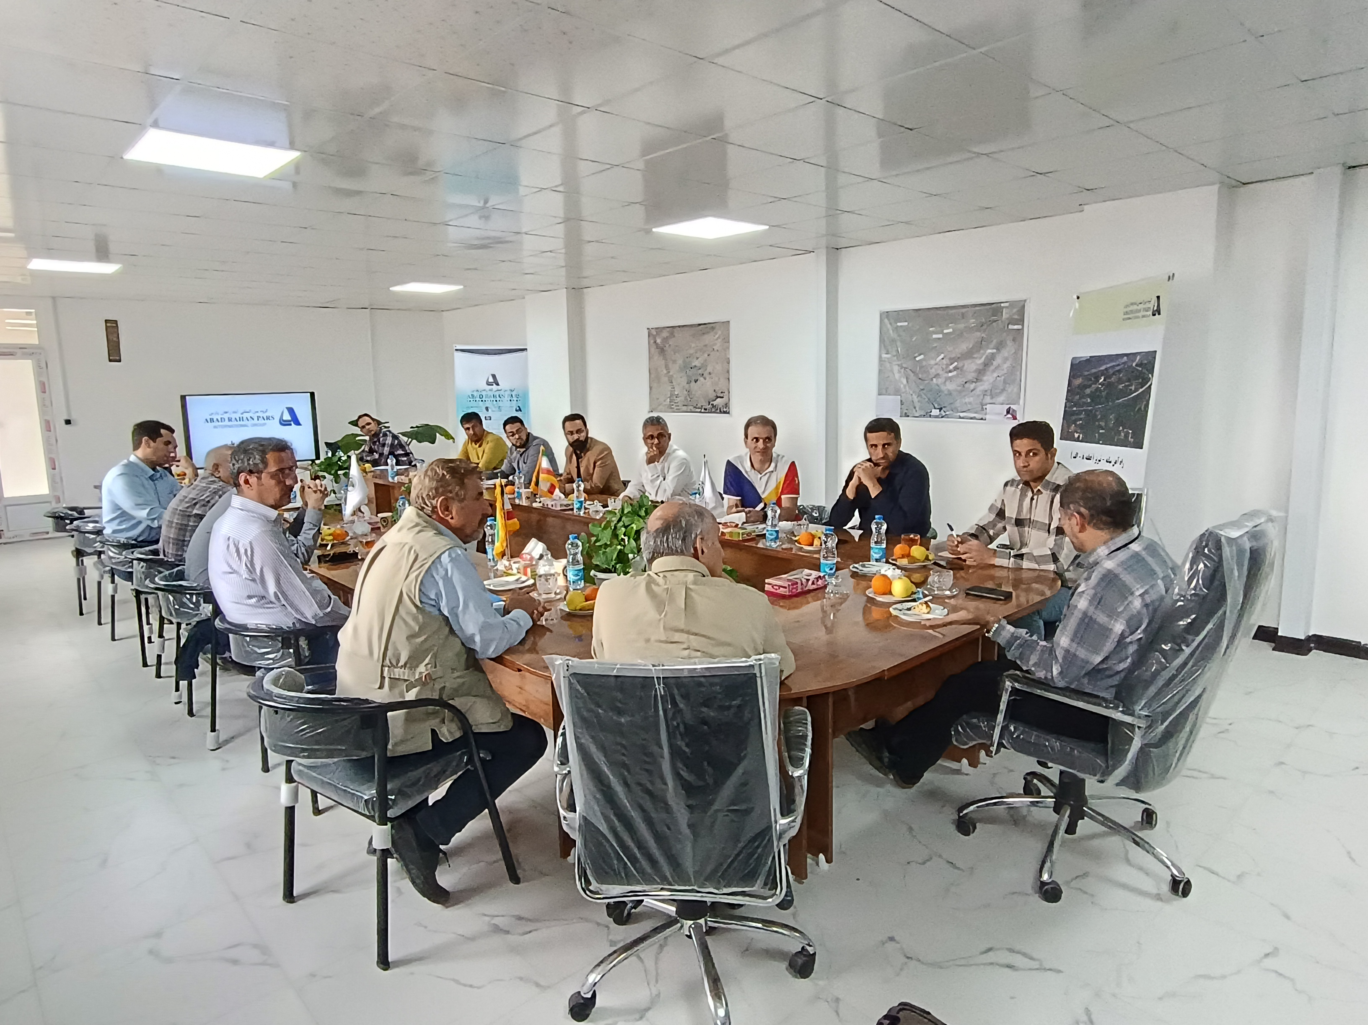
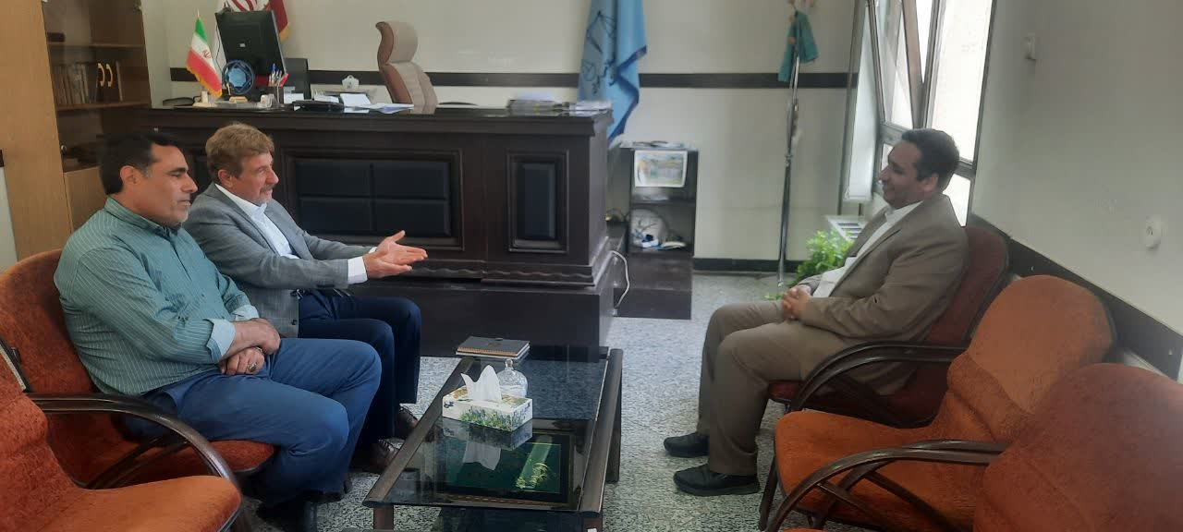
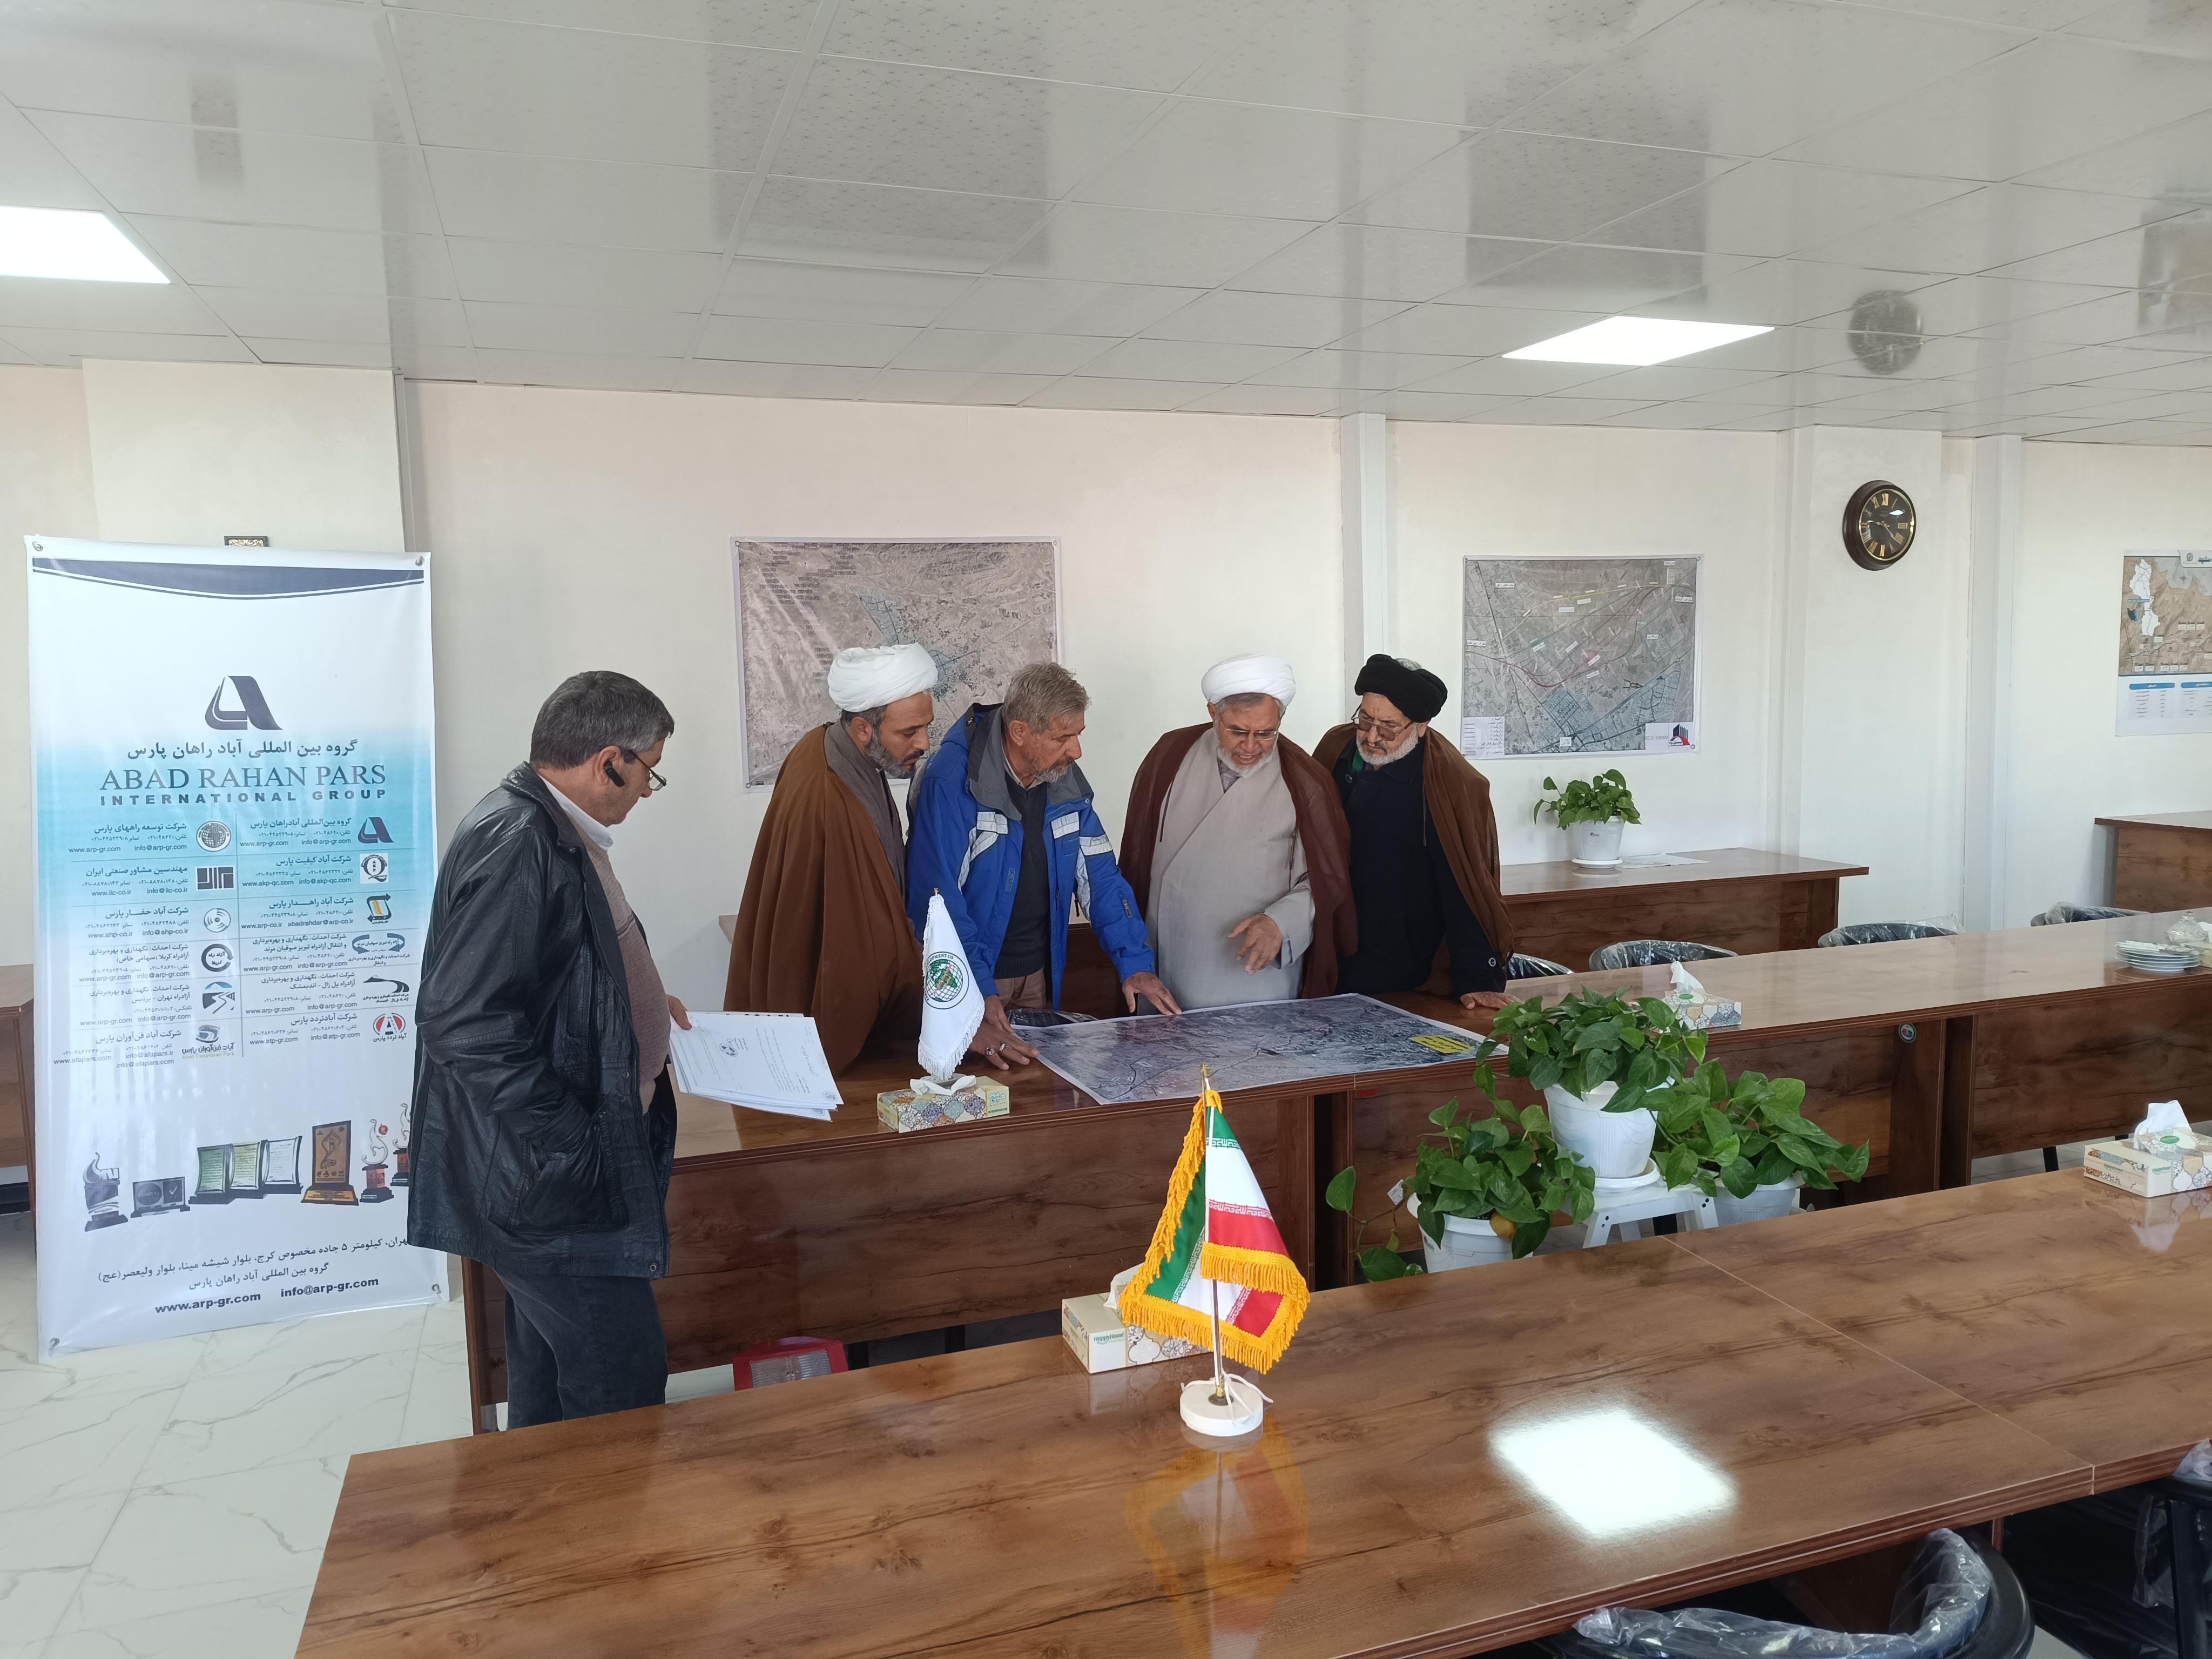
ارکان طرح
سیمای طرح
احجام پروژه
وضعیت موجود
بازدید فرمانده سپاه
انصارالرضا قاین
جلسات دوره ای جناب مهندس ساداتی نژاد
تجهیز کارگاه
پرسنل و ماشین آلات
موانع و مشکلات
تصاویر
جلسه آشنایی با دادستان شهرستان
جلسه با امام جمعه شهرستان

Slide 17
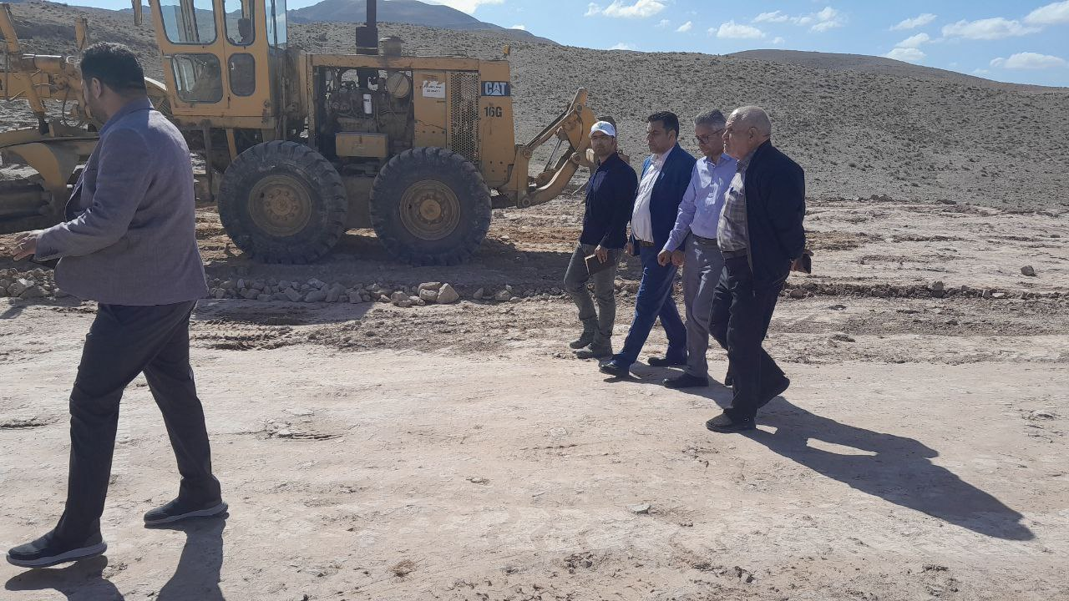
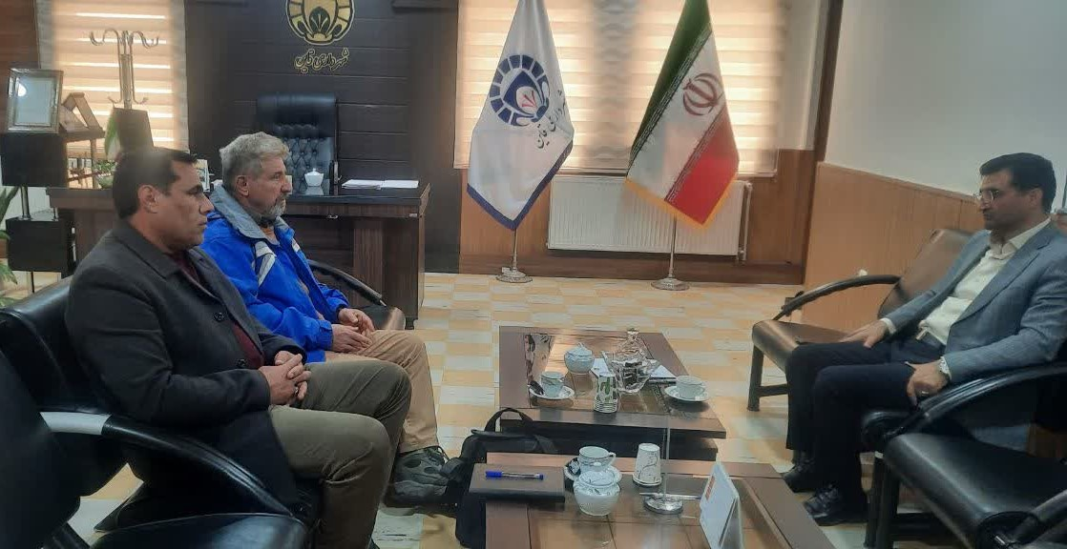
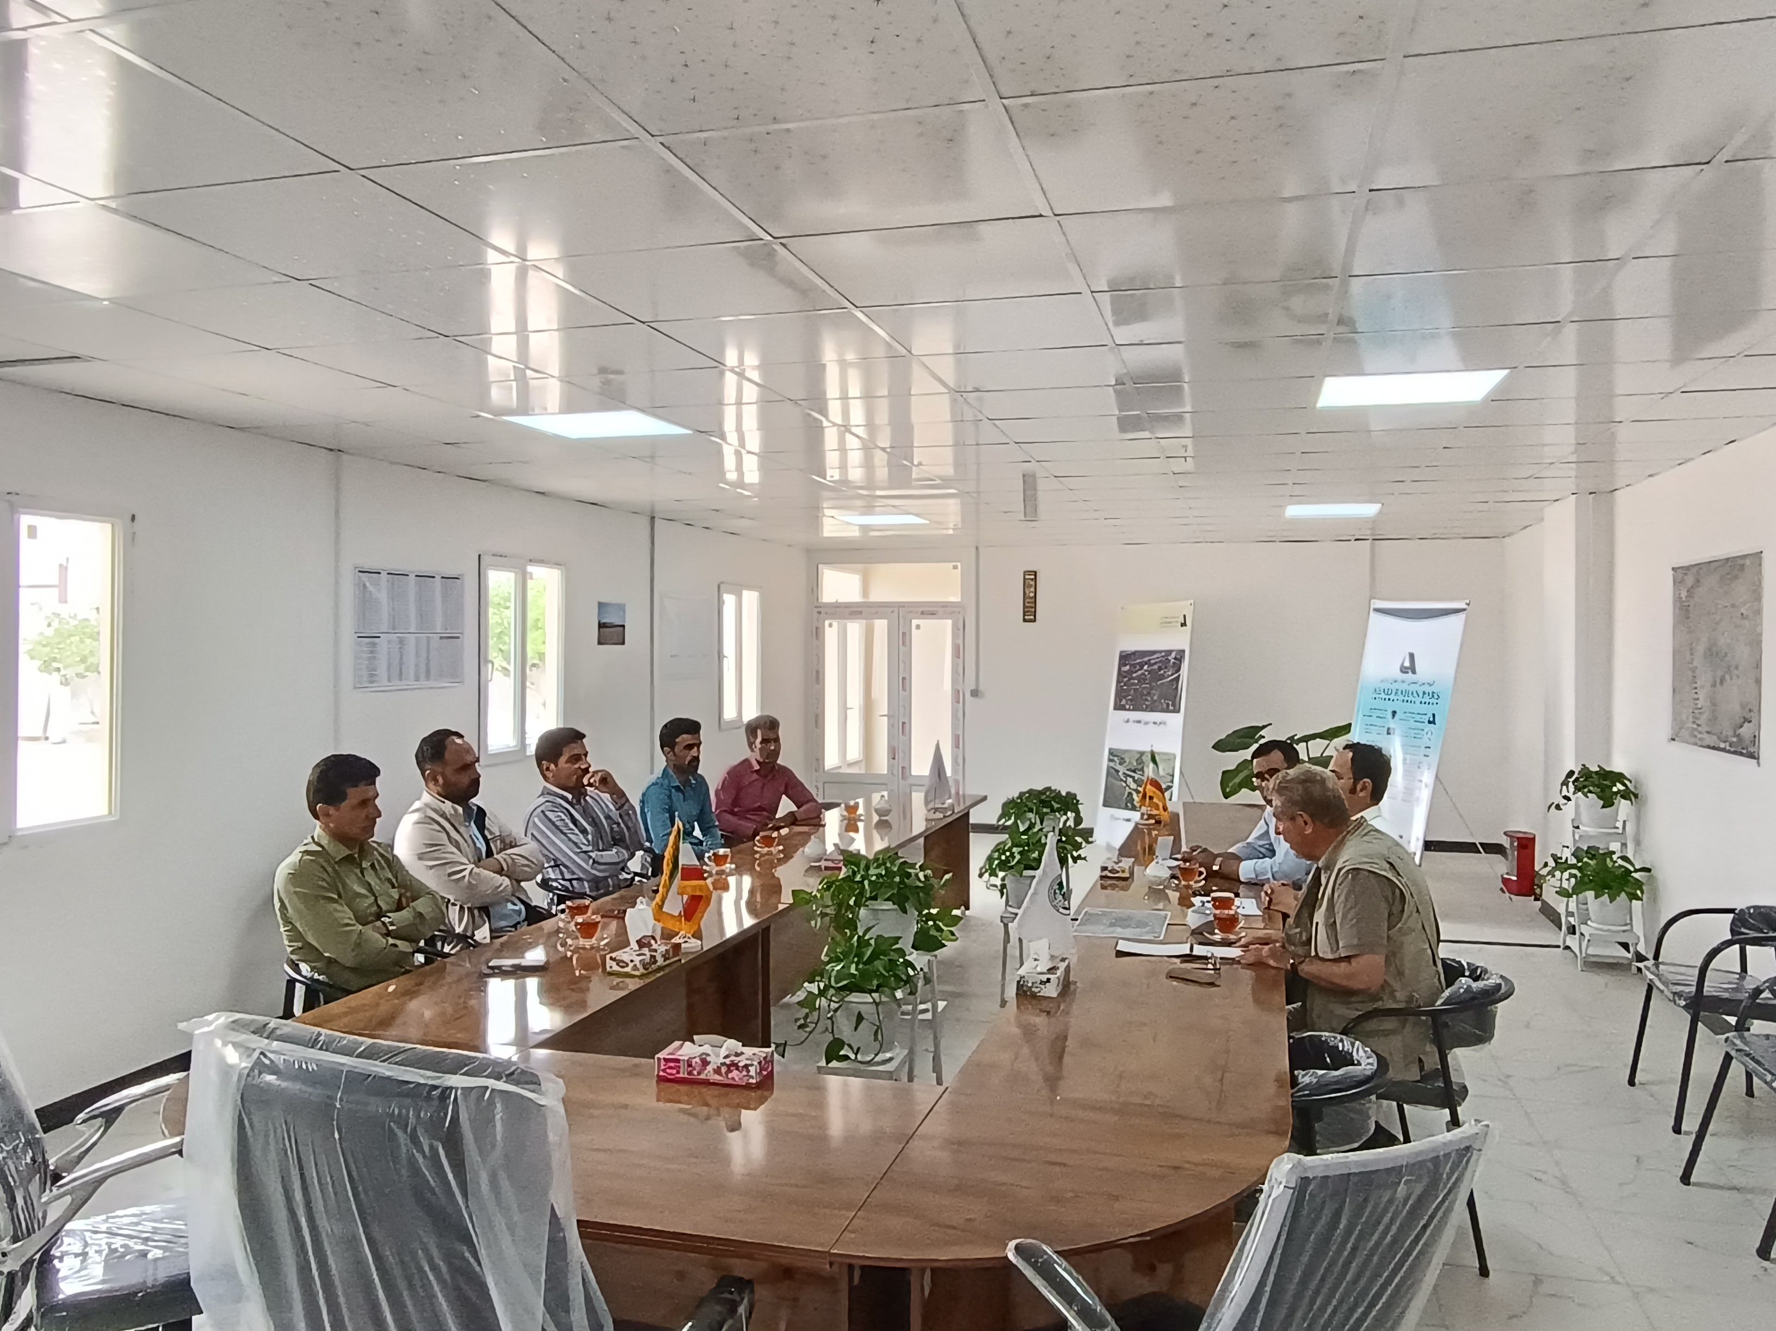
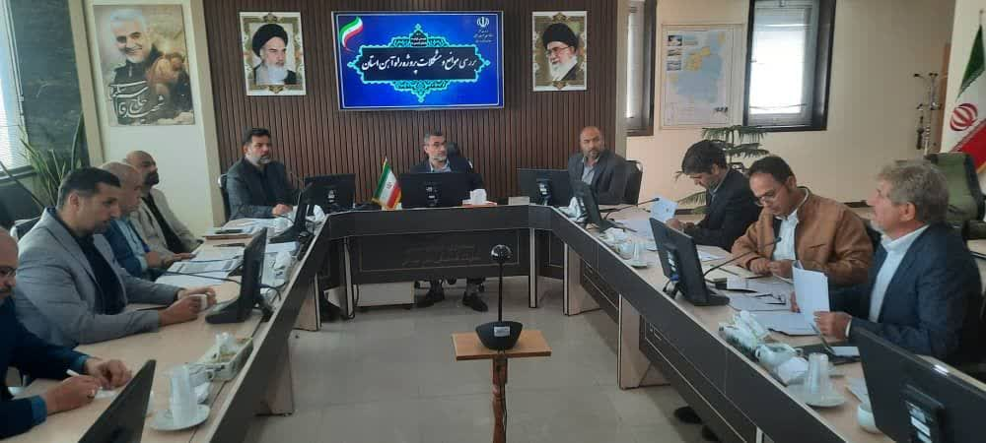
ارکان طرح
سیمای طرح
احجام پروژه
وضعیت موجود
بازدید مدیرکل راه و شهرسازی خراسان جنوبی
جلسه با شهردار شهرستان قاین
تجهیز کارگاه
پرسنل و ماشین آلات
موانع و مشکلات
جلسه با شورای روستاها
حضور در جلسه موانع و مشکلات پروژه راه آهن
خراسان جنوبی در استانداری
تصاویر

Slide 18
پایان

